Slide 1
老年乐APP
陈逸林

Slide 2
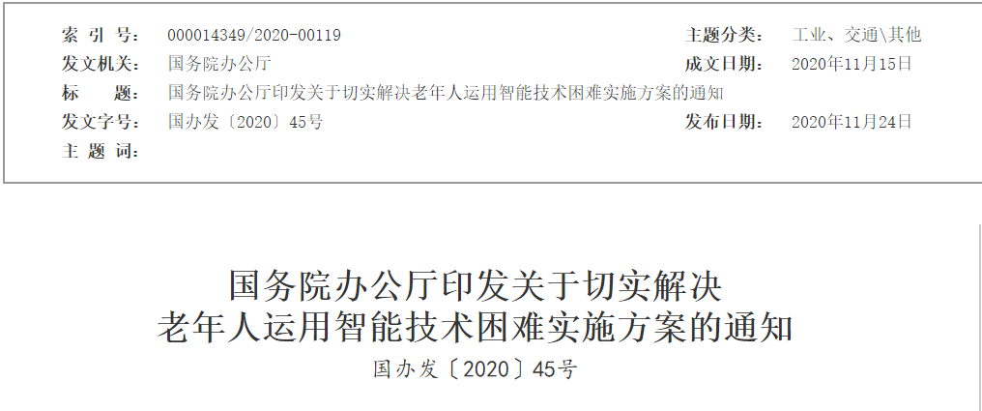
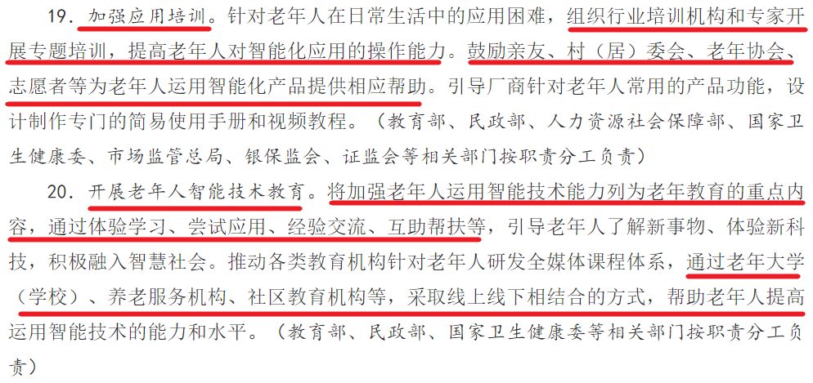
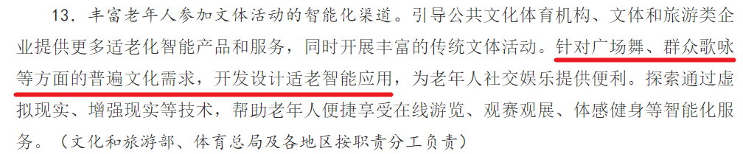
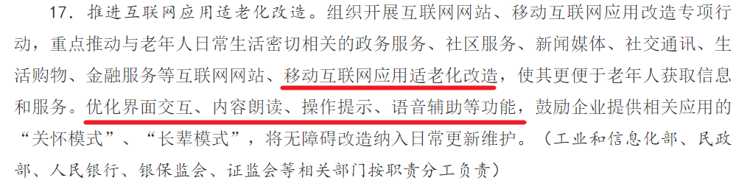


国家为解决老年人新科技困扰的相关政策
（1）13、17条件提出要开发适老、丰富老年生活、有利于老年教育终身学习的智能应用；
（2）19、20条提出社区、老年大学、老年协会、养老服务机构等要采取线上线下相结合的方式来开展提高老年人智能化应用操作能力的课程

Slide 3
产品目标与定位
目标：帮助老年人更好适应智能化社会，丰富老年人生活，帮助老年人再社会化终身学习
定位：做一款依托社区、老年大学、老年协会、养老机构，以它们为单位开课，辅助性的线上老年公益教育平台

Slide 4
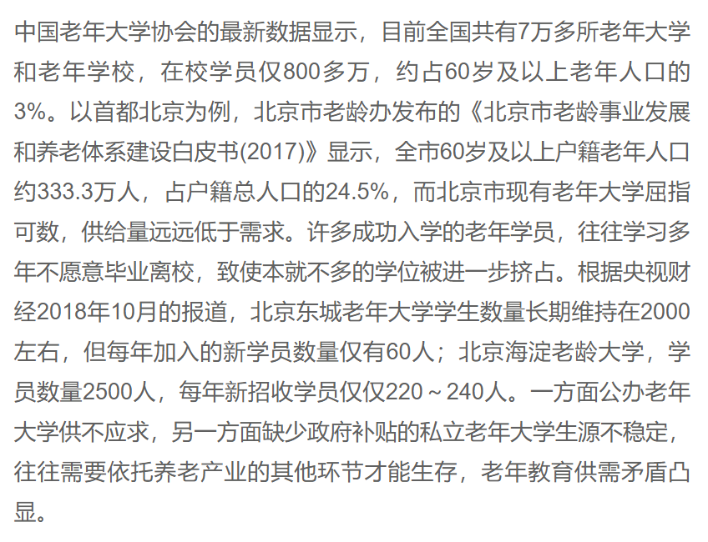
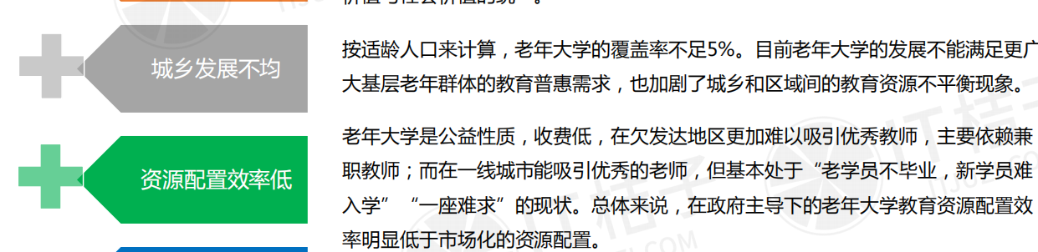
老年教育现状-供不应求
（1）线下老年教育供不应求、资源配置效率低的情况，城乡发展不平衡；
（2）老年人信息渠道少，会错过一些自己想参加但错过报名时间或来不及报名的课程、活动、比赛等

Slide 5
产品亮点
可以让老人第一时间知道什么地方什么时间新开了课程、活动（演讲会读书会分享会展览）、比赛、讲座、志愿服务、参观体验等，并且能够及时在网上进行报名，能够在一定程度上缓解资源配置效率低和信息量不足的问题。

Slide 6
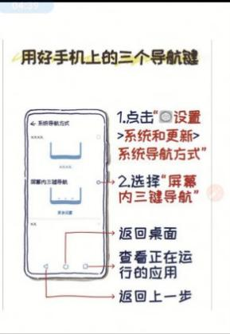
智能学习线下课程-相关理论与课程设计启示
根据工程心理学冗余和互补原理：ppt说明采用图片+文字箭头指向图片形式表述更为清晰。

Slide 7
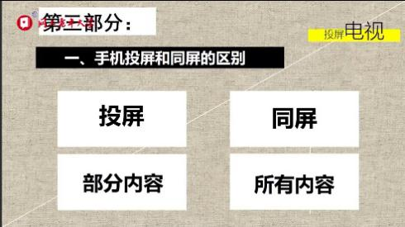
智能学习线下课程-相关理论与课程设计启示
认知老化相关理论认为老年人感知觉,、信息加工速度、认知执行功能减慢、工作记忆下降、抑制无关刺激能力减弱。
针对老年人的特点，我们的课程：
①ppt在设计上字要大，颜色要单调一些，要以图片和流程图为主；
②老师上课时语速慢一点，声音要响一些，语言通俗易懂，表情自然生动，课程节奏要慢；
③ppt讲课时间不能太长，更多时间放在实践演示和现场练习；
④录播课程要有字幕且字幕要大一些；
⑤现场周围环境要安静。

Slide 8
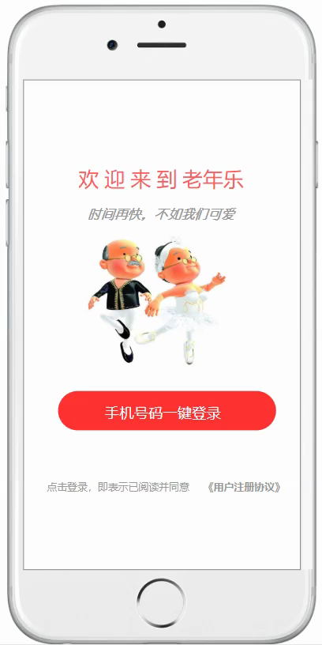
老年乐APP设计原则
注重界面设计的视觉合理化: 考虑到老年人的生理特征，例如视力衰减，在 APP 界面设计中应该放大字体和图标
注重界面友好交互设计: 尽可能的把界面设计简洁化，功能区分完整，减少老年人群体对于 APP 使用的学习成本和失误操作体验
注重界面设计人性化体验: 在APP 界面设计中，应该增加一键快速返回主页、快速关闭等功能

Slide 9
谢谢收看

